Slide 1

研究生课程
数字图像处理
Digital Image Processing

Slide 2
图像压缩
基本概念
图像压缩模型
信息论基础
无损压缩
有损压缩
图像压缩标准
视频压缩标准

Slide 3

图像压缩
为什么需要图像压缩？？
通常情况下，图像的数据量通常很大(比对lena的bmp和jpg格式)，对存储、处理和传输带来许多问题(对比视频)
不断扩大的图像和视频的应用
Internet上的大量图像
数字图书馆
遥感图像
视频，如电视会议、数字电视、IPTV
……

Slide 4
图像压缩
图像压缩的方法
消除冗余数据，从数学角度看，将原始图像转化为从统计角度看尽可能不相关的数据集，一般分为两类：
无损压缩：在压缩和解压缩过程中没有信息损失。
有损压缩：能取得较高的压缩率，但压缩后不能通过解压缩恢复原状。
其它：如根据需要，即可进行无损，也可进行有损压缩的技术；

Slide 5
图像压缩
图像压缩的理论基础
信息论
图像处理的概念和技术
压缩方法
预测编码方法(对应空域方法)
变换编码方法(对应频域方法)

Slide 6
图像压缩
数据冗余的概念
数据是用来表示信息的。不同方法为表示给定量的信息使用了不同的数据量，那么使用较多数据量的方法中，有些数据必然是代表了无用的信息，或者是重复地表示了其它数据已表示 的信息。
如果n₁和n₂代表两个表示相同信息的数据集合中所携载信息单元的数量，则n₁表示的数据集合的相对数据冗余R_{D}定义为：
C_{R}称为压缩率，定义：

Slide 7
图像压缩
n₁相对于n₂ | C_{R} | R_{D} | 对应的情况
n₁=n₂ | 1 | 0 | 第1和第2个数据集不含冗余数据
n₁>>n₂ | →∞ | →1 | 第1个冗余数据大，可以大量压缩
n₁<<n₂ | →0 | →∞ | 第2个冗余数据大，无法压缩或是已经压缩

Slide 8
图像压缩
三种基本的数据冗余
1、编码冗余
2、像素间冗余
3、心理视觉冗余
能减少或消除上述三种冗余的1种或多种冗余，就能取得数据压缩的效果

Slide 9
图像压缩
8.1.1 编码冗余
如果一个图像的灰度级编码使用了多于实际需要的编码符号，就称该图像包含了编码冗余。
如果用8位表示该图像的像素，则该图像存在编码冗余，因为该图像的像素只有两个灰度，用一位即可表示。
黑白二值图像编码

Slide 10

图像压缩
8.1.1 编码冗余
图像直方图
k = 0,1,2,...,L −1
其中r_{k}表示图像的灰度级，n_{k}是第k个灰度级在图像中出现的次数，n是图像中的像素总数，L是灰度级数。
用于表示每个r_{k}值的比特数为l(r_{k})， 则表达每个像素所需的平均比特数为：
表示灰度级所用的比特数和灰度级出现的概率相乘，对M×N的图像进行编码所需的比特数为M×N×L _{avg}

Slide 11
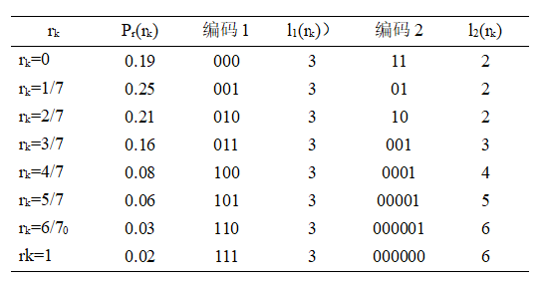
图像压缩
8.1.1 编码冗余
实例8-1

Slide 12
图像压缩
8.1.1 编码冗余
实例8-1
如果优化编码，将表示每个灰度级值所用的比特数和灰度级出现的概率相乘，将所得乘积相加后得到不同灰度级值的平均码字长度。如果某种编码的平均比特数越接近熵！
熵

Slide 13
图像压缩
8.1.1 编码冗余
实例8-1

Slide 14
图像压缩
8.1.1 编码冗余
实例8-1
可以看出编码压缩中p_{r}(r_{k})与 l(r_{k})两个函数乘反比。也就是说：
某灰度r_{k}出现的概率p_{r}(r_{k})越大，编码长度l(r_{k})应该就越小，就能减小平均比特数使其接近于熵。

Slide 15
图像压缩
8.1.2 像素间冗余
反映图像中像素之间的相互关系
1)空间相关性：任何给定像素的值可以根据与这个像素相邻的像素进行预测，所以单个像素携带的信息相对较少。对于一幅图像，很多单个像素对视觉的贡献是冗余的其值可以通过与它相邻的像素值为基础进行预测。
例：原图像数据：234 223 231 238 235
压缩后数据：234 -11 8 7 -3
2)时间相关性是指视频帧中，时间相关的像素的信息被重复定义，造成冗余。

Slide 16
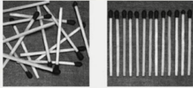
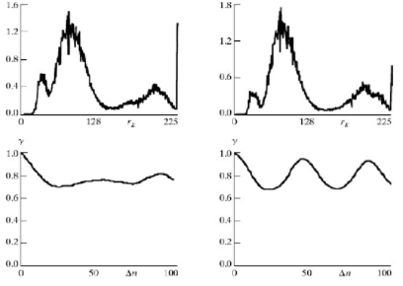
图像压缩
8.1.2 像素间冗余
变长编码根据直方图特征编码，可以减少数据冗余，但未别改变图像像素之间的相关性。用于表示每幅图像的灰度级编码与像素之间的相关性无关，这些相关来自图像中对象之间的结构或几何关系：
其中：
当 ， 分别为0.9922和0.9928

Slide 17
图像压缩
8.1.2 像素间冗余
反映图像中像素之间的相互关系
对于一张静态图片，存在空间冗余(几何冗余)，是由于在一张图片中单个像素对图像的视觉贡献常常是冗余的，可借助其相邻像素的灰度值进行推断。
对于连续图片或视频，还会存在时间冗余(帧间冗余)，大部分相邻图片间的对应点像素都是缓慢过度的。

Slide 18
图像压缩
8.1.3 心理视觉冗余
人眼感觉到的图像区域亮度不仅取决于该区域的反射光，例如根据马赫带效应，在灰度值为常数的区域也能感觉到灰度值的变化。
这是由于眼睛对所有视觉信息感受的灵敏度不同。在正常视觉处理过程中各种信息的相对重要程度不同。
有些信息在通常的视觉过程中与另外一些信息相比并不那么重要，这些信息被认为是心理视觉冗余的，去除这些信息并不会明显降低图像质量。

Slide 19


图像压缩
8.1.3 心理视觉冗余
消除心理视觉冗余数据会导致一定量信息的丢失，所以这一过程通常称为量化。
心理视觉冗余压缩是不可恢复的，量化的结果导致了数据有损压缩
33K
15K

Slide 20
图像压缩
8.1.3 心理视觉冗余
利用人类视觉系统特性的量化过程改善时图像的表现效果，减少假轮廓而增加了额外的开销，减少了颗粒状纹理，称为是改进的灰度级（IGS)量化方法。

Slide 21
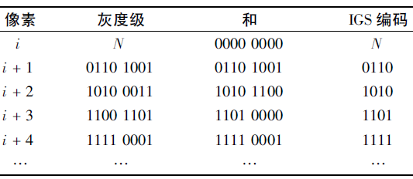
图像压缩
8.1.3 心理视觉冗余
+
+
+
+
表所示由当前的8位灰度级值和前面产生和的最低4位有效位构成一个初始值为零的和当前值的4位最高有效位为1111加0000。将得到和是4个最高有效位的值作处编码像素值。

Slide 22
图像压缩
8.1.4 保真度准则
图像压缩可能会导致信息损失，如去除心理视觉冗余数据，需要评价信息损失的测度以描述解码图像相对于原始图像的偏离程度，这些测度称为保真度准则
常用保真度准则分为两大类：
客观保真度准则
主观保真度准则

Slide 23
图像压缩
8.1.4 保真度准则
1)客观保真度准则：当所损失的信息量可以用编码输入图像与编码输出图像的函数表示时，它就是基于客观保真度准则的
常用的两种客观保真度准则
均方根误差
均方信噪比

Slide 24
图像压缩
8.1.4 保真度准则
1)客观保真度准则—均方根误差
设 f (x,y)输入图， 代表对 先压缩后解压缩后得到的对原图像 f (x,y)的估计量或近似量。如两幅图像尺寸均为M×N，则它们的总误差为：
两幅图像的整体误差：
均方根误差：

Slide 25
图像压缩
8.1.4 保真度准则
输出图的均方信噪比— SNR_{ms}

Slide 26
2)主观保真度准则
图像压缩
8.1.4 保真度准则
主观评价的一般方法是，通过给一组观察者提供原图像和典型的解压缩图像，由每个观察者对解压缩图像的质量给出一个主观的评价，并将他们的评价结果进行综合平均，从而得出一个统计平均意义下的评价结果。

Slide 27
2)主观保真度准则
图像压缩
8.1.4 保真度准则
评分 | 评价 | 说明
1 | 优秀 | 图像质量非常好，如同人想象出的最好质量
2 | 良好 | 图像质量高，观看舒服，有干扰但不影响观看
3 | 可用 | 图像质量可接受，有干扰但不太影响观看
4 | 刚可看 | 图像质量差，干扰有些妨碍观看，希望改进
5 | 差 | 图像质量很差，干扰始终存在，几乎无法观看
6 | 不能用 | 图像质量极差，不能使用

Slide 28
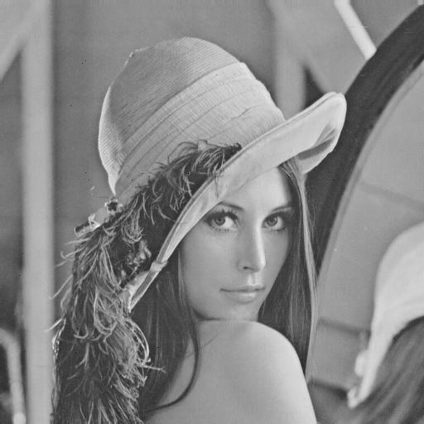




图像压缩
8.1.4 保真度准则
原图 压缩9.2倍 压缩18.4倍
压缩27.6倍 压缩55.2倍

Slide 29
图像压缩
8.2 压缩模型
图像(信号)压缩模型
f (x,y)
信源
编码
信道
编码
信道
信道
解码
信源
解码
^
f (x,y)
编码器 解码器
Encode Decode

Slide 30
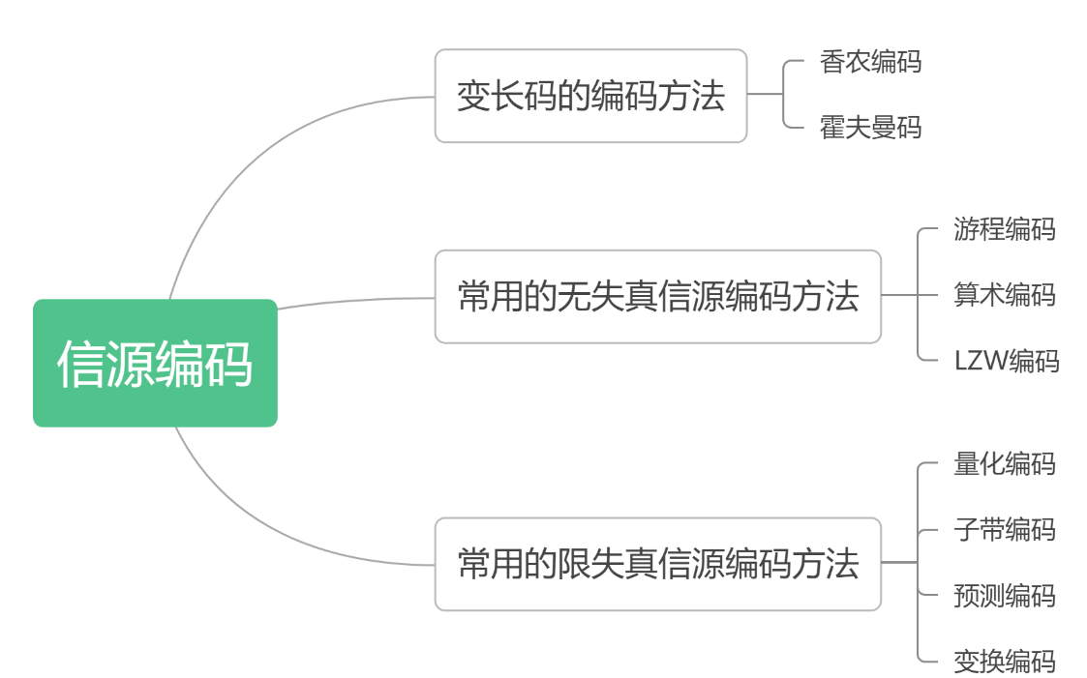
图像压缩
8.2 压缩模型
压缩编码

Slide 31
图像压缩
8.2 压缩模型
信源编码器
f (x, y)
转换器
量化器
符号编码器
信道
信源编码器
信源编码器：减少或消除输入图像中的编码冗余、像素间冗余及心理视觉冗余
转换器：减少像素间冗余
量化器：减少心理视觉冗余，该步操作是不可逆的
符号编码器：减少编码冗余
并不是每个图像压缩系统都必须包含这3种操作，如进行无误差压缩时，去掉量化器

Slide 32
图像压缩
8.2 压缩模型
信源解码器
反向转换器
^
信道
符号解码器
f (x, y)
信源解码器
符号解码器：进行符号编码的逆操作
反向转换器：进行转换器的逆操作

Slide 33
图像压缩
8.2 压缩模型
信道编码器和信道解码器
信道是有噪声的或易产生误差时，信道编码器和信道解码器对整个编解码过程非常重要
由于信源编码器的输出数据一般只有很少的冗余，所以它们对输出噪声很敏感

Slide 34
图像压缩
8.2 压缩模型
信道编码器和信道解码器
汉明(Hamming)编码：在编码的码字后面增加足够的比特位以保证各个正确的码字之间至少有一定数量的比特位不相同，
实例分析汉明码编码：有1-7共7位数据为三组，4位数据/信息位和有3位校验位：
原始4bit信息表示为(a₃,a₂,a₁,a₀)，汉明编码产生的3bit监督位表示为(b₂,b₁,b₀) ，原始的4bit信息是在汉明编码前，需要将数据每4bit分为一组。而3bit的监督位规则是：
b₂⊕a₃⊕a₂⊕a₁=0 规则R1
b₁⊕a₃⊕a₂⊕a₀=0 规则R2
b₀⊕a₃⊕a₁⊕a₀=0 规则R3

Slide 35
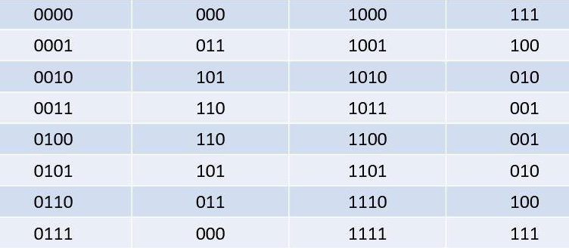
图像压缩
8.2 压缩模型
信道编码器和信道解码器
汉明(Hamming)编码：根据以上三个规则，可以算得全部的原始信息位所对应的监督位的值，如表所示

Slide 36
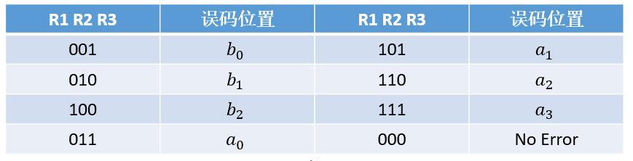
图像压缩
8.2 压缩模型
信道编码器和信道解码器
编码时将待编码数据按要求先分组，再根据规则利用原始信息产生监督信息。在解码的时候，需要同样根据3个规则，来判断到底是是否有错，到底是哪个比特出了错。
下表中R1R2R3分别表示规则1、规则2、规则3，满足对应的规则，则值为0，不满足则值为1。通过计算接收的7bit的数据之间是否满足规则R1R2R3，就可以知道是哪个bit在传输的时候出错。

Slide 37
图像压缩
8.2 压缩模型
信道编码器和信道解码器
实例分析：分组后得到的4bit原始数据为 (𝑎₃,𝑎₂,𝑎₁,𝑎₀)=[1 0 1 1]，然后根据规则R1R2R3(参考表1)，监督位为(𝑏₂,𝑏₁,𝑏₀)=[0 0 1]。编码后得到7bit的数据为[1011 001]。
假设在传输过程中有1个bit传输出错，从[1011 001]变成了[1010 001]，在解码的时候，根据接收的数据[1010 001]，代入规则R1R2R3中计算，𝑏₂⊕𝑎₃⊕𝑎₂⊕𝑎₁=0 规则R1
𝑏₁⊕𝑎₃⊕𝑎₂⊕𝑎₀=1 规则R2
𝑏₀⊕𝑎₃⊕𝑎₁⊕𝑎₀=1 规则R3

Slide 38
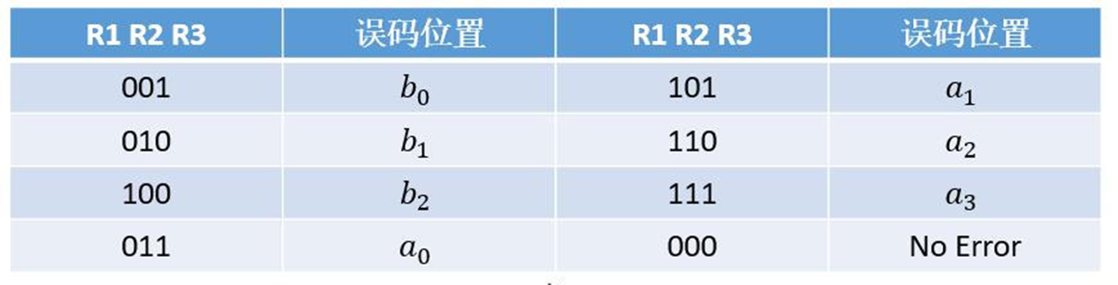
图像压缩
8.2 压缩模型
信道编码器和信道解码器
实例分析：
从计算可以发现，数据bit之间的关系满足规则R1，不满足规则R2和R3。满足规则R1，说明b₂,a₃,a₂,a₁是对的，从而在假设错1bit的情况下，如果同时不满足规则R2和R3，就可以知道是bit a₀出错了，对比表中R1R2R3=001时，也可推断是bit a₀出错了。知道是bit a₀出错，将bit a₀取反，可以得到[1011 001]，从而实现数据的纠错。

Slide 39
图像压缩
8.3 信息论要素
信源
A={a₁,a₂,…,a_{N}}称为信源字母表
信源产生符号a_{i}的事件概率是P(a_{i}),且
一个N×1向量{P(a₁), P(a₂)........P(a_{n})}用于表示所有信源符号的概率集合，有限总体集合(A,z)完全描述了信息源

Slide 40
图像压缩
8.3 信息论要素—测量信息
1) 自信息
2) 熵、联合熵、条件熵
3) 相对熵和互信息

Slide 41
1) 自信息
图像压缩
8.3 信息论要素—测量信息
信源的分类：
离散信源
连续信源
信源的表示方法：用随机变量X表示一个离散信源，X的可能取值，即信源可能输出的不同符号用集合 χ={x₀,x₁,....x_{n}}表示。当某个信源发出某个信号 后，提供的信息是多少度量？

Slide 42
1) 自信息
图像压缩
8.3 信息论要素—测量信息
信源发出的某个信号所含的信息量，记为 I(x) ,是关于x₀不确定性的一个度量
自信息与信号发生概率之间关系
(1) 的概率越大，其发生的可能性就越大，意味着其不确定性就越小，I(x)既应当越小，既信息量是概率的单调递减函数。
(2)如果信源连续的发出2个独立的信号x,y。它们的联合分布是 ，则的自信息是各自信息量之和，即

Slide 43
1) 自信息
图像压缩
8.3 信息论要素—测量信息
特性
非负性，即
若 ，则
若 ，则
严格单调性，若 即
如果有 ，则
据此可以得到关于自信息的唯一性定理

Slide 44
1) 自信息
图像压缩
8.3 信息论要素—测量信息
定理.若自信息I(x)满足上述5个条件，则有：
其中c为一个常数
若实函数 ,满足条件：
是严格单调函数，则
则有

Slide 45
1) 自信息
图像压缩
8.3 信息论要素—测量信息
有 概率p(x)，则x的自信息定义为
关于自信息的含义：
1、表示事件发生前该事件发生的不确定性
2、表示事件发生后该事件包含的信息量
自信息量的大小取决于事件发生的概率。事件发生的可能性越大，它所包含的信息量就越小。反之，事件发生的概率越小，它能给与观察者的信息量就越大。

Slide 46
1) 自信息
图像压缩
8.3 信息论要素—测量信息
实例分析：袋中有手感觉完全一样的球，但颜色和数量不同，问下面三种情况下随意拿出一个球的不确定程度的大小。
a)90个红球和10个白球
b)50个红球和50个白球
解：
a)取红球事件， bit
取白球事件， bit
b)50个红球和50个白球
取红球事件， bit
取白球事件， bit
结论：欲求自信息先找其发生的概率

Slide 47
2) 联合自信息
图像压缩
8.3 信息论要素—测量信息
联合事件XY信息中的事件 包含的联合自信息定义为：
简写为：
可以继续推广到n维随机矢量

Slide 48
2) 联合自信息
图像压缩
8.3 信息论要素—测量信息
实例分析(续)，袋中90个红球和10个白球，随机的从袋中取两个球：
a)事件两个球中各有一个红球和白球

Slide 49
2) 联合自信息
图像压缩
8.3 信息论要素—测量信息
b)事件两个球中都是白球和都是红球
结论：I(0,2)>I(2,0)，说明了两个球都是白球更难猜测和实现

Slide 50
2) 联合自信息
图像压缩
8.3 信息论要素—测量信息
实例分析(续)，袋中50个红球和50个白球，随机的从袋中取两个球：
a)事件两个球中各有一个红球和白球
b)事件两个球中都是白球和都是红球
结论：I(0,2)=I(2,0),说明两个球都是白球和红球等概率事件

Slide 51
3)条件自信息
图像压缩
8.3 信息论要素—测量信息
在给定的联合事件集XY，事件x=a_{i}在事件y=b_{j}给定的条件下条件自信息的定义：
简记为：
其中P(x|y)满足非负数和归一化条件
条件自信息含义与自信息类似，但概率空间发生了变化：
在给定事件y=b_{j}条件下，在x=a_{i}发生前的不确定性；
在给定事件y=b_{j}条件下，在x=a_{i}发生后的信息量

Slide 52
3)条件自信息
图像压缩
8.3 信息论要素—测量信息
条件自信息量也是随机变量，因此也可以得到自信息、条件自信息和联合自信息的关系：

Slide 53
3)条件自信息
图像压缩
8.3 信息论要素—测量信息
实例分析(续)，袋中90个红球和10个白球，随机的从袋中取两个球：
a)事件两个球中第一个是红球条件下第二个是白球
b)事件两个球中第一个是红球条件下第二个是红球.

Slide 54
1)熵
图像压缩
8.3 信息论要素—熵
对整个信源来说，每个信号的平均信息量的多少，离散随机变量X的熵定义为：
熵只是概率分布p的函数，与X取什么值并无关系
表：对数底与熵单位的对应关系
H(X) | 对数函数底 | 熵的单位
 | 2 | 比特(bit)
 | e | 奈特(nat)
 | 10 | 哈特(hartley)

Slide 55
1)熵
图像压缩
8.3 信息论要素—熵
信息论与概率论相同，以E表达数学期望值，则E_{p}表达关于分布p的数学期望值：
熵表示为随机变量 的数学期望：

Slide 56
1)熵
图像压缩
8.3 信息论要素—熵
熵的含义有以下几个层面：
1)事情发生前，表示随机变量取值的不确定性
2)发生事件后，表示平均每个事件(符号)携带的信息量
3)表示随机变量随机性的大小
4)当事件发生后，不确定性就被解除，熵是解除随机变量不确定性平均所需的信息量。熵不依赖于随机变量的实际取值，而仅依赖于其概率分布，且与概率分布的顺序无关。

Slide 57
1)熵
图像压缩
8.3 信息论要素—熵
实例1：1台黑白电视格点数是(像素数)500×600，每个点灰度等级为10,计算每个画面包含的平均信息熵？
解:
格点数：500×600=3×10⁵
每个格点：为10个灰度等级
画面等概率出现：10³⁰⁰⁰⁰, p=10⁻³⁰⁰⁰⁰

Slide 58
1)熵
图像压缩
8.3 信息论要素—熵

Slide 59
2)联合熵
图像压缩
8.3 信息论要素—熵
定义.设一对随机变量(X,Y)的联合分布
则联合熵的定义：
可以简化为数学期望形式

Slide 60
3)条件熵
图像压缩
8.3 信息论要素—熵
设随机变量对(X,Y)有联合分布p(x,y)
表示条件概率分布，则在给定X=x 条件下条件熵的定义
可知条件熵是指在已知一个随机变量的情况下，另一个随机变量还存在的不确定度。

Slide 61
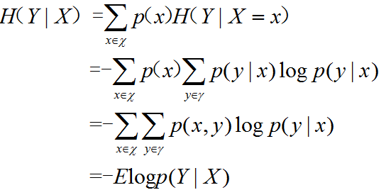
3)条件熵
图像压缩
8.3 信息论要素—熵
给定随机变量X条件下Y的熵记为H(Y |X),是H(Y |X=x)关于X的平均值：

Slide 62
4)相对熵
图像压缩
8.3 信息论要素—熵
相对熵是两个随机分布之间差异的度量：
定义在同一个字母集合 的两个概率分布p(x)和q(x)的相对熵为，是研究信息论中的重要不等式
一般理解：
且

Slide 63
4)相对熵
图像压缩
8.3 信息论要素—熵
(熵最大定理)， ，其中符号成立的充要条件是 X 服从均匀分布 ,对所有的 ，其中 表示字母集所含的元素个数。

Slide 64
图像压缩
8.3 信息论要素—熵
相对熵和互信息

Slide 65
图像压缩
8.3 信息论要素—熵
相对熵和互信息
相对熵定义:设两个随机变量(X,Y )的联合分布p(x,y)，边界分布分别为p(x)和p(y)，互信息I(x;y)是联合分布p(x,y)与乘积分布 的相对熵

Slide 66
图像压缩
8.3 信息论要素—熵
相对熵和互信息
互信息定义：设两个事件的集合X和Y ， ，由于空间和时间的限制。不能直接观察x，只能借助于观察y获取关于x的信息。
互信息是一个随机变量包含另一个随机变量信息量的度量。两个随机变量X和Y的联合概率密度函数为p(x,y)，边缘概率密度函数分别为p(x)和p(y)。

Slide 67
图像压缩
8.3 信息论要素—熵
相对熵和互信息
互信息的应用：数据处理定理
当消息通过多级处理器时，随着处理器数目的增多，输入消息与输出消息之间的平均互信息量趋于变小。(X-Y-Z构成马尔科夫链)
X
第一级处理器
Y
第二级处理器
Z
输入
图示 级联处理器

Slide 68
图像压缩
8.3 信息论要素—熵
相对熵和互信息
互信息的特性
1.非负性——I(X;Y) ≥0，
2.对称性——I(X;Y) = I(Y;X)
3.极值性——I(X;Y) ≤ H(X)
I(X;Y) ≤ H(Y)
[特例] I(X;Y)= H(X) – H(X/Y)
＊当 H(X/Y) = 0 时， I(X;Y)= H(X)
——信道无噪（X、Y一一对应）
＊当 I(X;Y) = 0 时， H(X/Y) = H(X)
——信道中断（X、Y独立）

Slide 69
图像压缩
8.3 信息论要素—熵
相对熵和互信息
互信息总结
互信息I(z,v)是信源符号概率向量z和信道矩阵Q的函数
当输入和输出符号统计独立时，I(z,v)取得 最小值0
I(z,v)对所有信源分布u的最大值就是信道容量 C = max[I(u, v)]u
信道容量定义了能够通过信道可靠地传送信 息的最大传送率

Slide 70
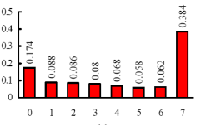
1）设一幅图像有如图所示直方图，对该图像进行直方图均衡化，写出均衡化过程，并画出均衡化后的直方图。若在原图像一行上连续8个像素的灰度值分别为：0、1、2、3、4、5、6、7，则均衡后的灰度值为多少？
2）理想低通滤波器的截止频率选择不恰当时，会有很强的振铃效应。试从原理上解释振铃效应的产生原因？
3）简述梯度法与Laplacian算子检测边缘的异同点？

Slide 72
2）理想低通滤波器，频域相乘相当于时域作卷积。因此，图像经过理想低通滤波器后，时域上相当于原始图像与sin函数卷积，由于sin函数振荡，则卷积后图像也会振荡；或者说由sin函数有两个负边带，卷积后图像信号两侧出现“过冲现象”，而且能量不集中，即产生振铃效应。
若截止频率越低，即D₀越小，则sin函数主瓣越大，表现为中心环越宽，相应周围环越大。中心环主要决定模糊，环主要决定振铃效应。因此当介质频率较低时，会产生很强的振铃效应。选择适当的截止频率，会减小振铃效应。
3）梯度算子是利用阶跃边缘灰度变化的一阶导数特性，认为极大值点对应于边缘点；而Laplacian算子检测边缘是利用阶跃边缘灰度变化的二阶导数特性，认为边缘点是零交叉点。 相同点都能用于检测边缘，且都对噪声敏感。

Slide 73
图像压缩
8.4 无误差压缩
无误差压缩
变长编码
霍夫曼(Huffman)编码
算术编码
LZW编码
位平面编码
无损预测编码

Slide 74
图像压缩
8.4 无误差压缩
无误差压缩的必要性
在医疗或商业文件的归档，有损压缩因为法律原因而被禁止
卫星成像的收集，考虑数据使用和所花费用，不能有任何数据损失
X光拍片，信息的丢失会导致诊断的正确性
……
无误差压缩技术
减少像素间冗余
减少编码冗余

Slide 75
图像压缩
8.4 无误差压缩
8.4.1 变长编码
减少编码冗余
变长编码，即把最短的码字赋予出现概率最大的灰度级
哈夫曼编码
将需要考虑的符号概率排序，并将最低概率的符号联结为一个单一符号
对每个化简后的信源进行编码，从最小的信源开始，一直编码到原始的信源

Slide 76
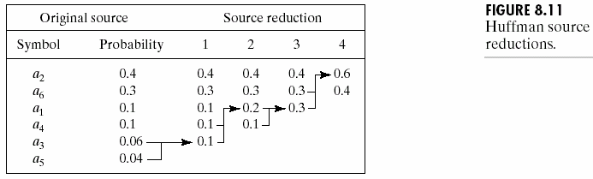
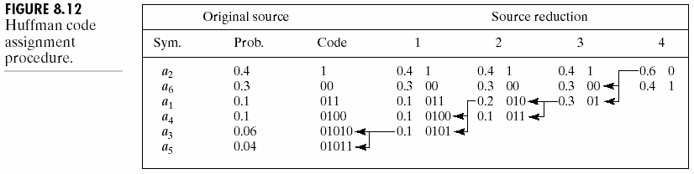
图像压缩
0
1
a₂
0
1
8.4 无误差压缩
a₆
0
1
哈夫曼编码
a₁
0
1
步骤1
a₄
0
1
a₃
a₅
步骤2

Slide 77
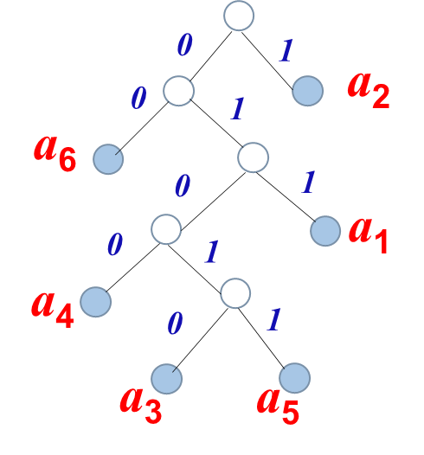
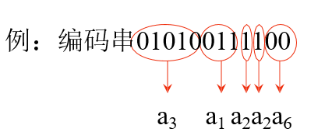
图像压缩
8.4 无误差压缩
哈夫曼解码
解码通过查询哈夫曼树的方式完成：

Slide 78
图像压缩
8.4 无误差压缩
哈夫曼解码
哈夫曼无法逼近香农提出的熵极限:
实例分析：在AABABCABAB序列中
A 出现了 5 次，哈夫曼编码为0
B 出现了 4 次，哈夫曼编码为10
C 出现了 1 次，哈夫曼编码为11。总计15bit
10*1.361=13.61bit < 15bit
H(X) = -(0.5×log₂(0.5)+0.4×log₂(0.4)+0.1×log₂(0.1))=1.361bit

Slide 79
图像压缩
8.4 无误差压缩
算术编码
从整个符号序列出发，采用递推形式连续编码，并依次对高频词短编码。
在算术编码中，源符号和码字间不存在对应关系。1个算术码字要赋给整个信源符号序列，而码字本身确定0和1之间的1个实数区间
随着符号序列中的符号数量增加，用来代表它的区间减小而表达区间的信息单位数量变大

Slide 80
图像压缩
8.4 无误差压缩
算术编码
实例分析：在AABABCABAB序列中
A 出现了 5 次 ，P(A) = 0.5
B 出现了 4 次 ，P(B) = 0.4
C 出现了 1 次 ，P(C) = 0.1
第1次迭代算术编码，在 0 -1 进行区间：
A:[0, 0.5), B:[0.5, 0.9), C:[0.9, 1)
第2次迭代，因为首字符为A，压缩在[0, 0.5)新区域：
A:[0, 0.25), B:[0.25, 0.45), C:[0.45, 0.5)
第3次迭代，因为第二个字符为A，压缩在[0, 0.25)新区域：
A:[0, 0.125), B:[0.125, 0.225), C:[0.225, 0.25)

Slide 81
图像压缩
8.4 无误差压缩
算术编码
第4次迭代，因为第三个字符为B，压缩在[0.125, 0.225)新区域：
A:[0.125, 0.175), B:[0.175, 0.215), C:[0.215, 0.225)
持续迭代：
当前字符 当前目标区间
A [0, 0.5)
A [0, 0.25)
B [0.125, 0.225)
A [0.125, 0.175)
B [0.15, 0.17)
C [0.168, 0.17)
A [0.168, 0.169)
B [0.1685, 0.1689)
A [0.1685, 0.1687)
B [0.1686, 0.16868)

Slide 82
图像压缩
8.4 无误差压缩
算术编码
最终的目标区间为：[0.1686, 0.16868)，任意选一个小数，便可以作为最终的编码小数。计算机只能识别 0 和 1，所以再将小数转成二进制。
进行最短压缩，从 [0.1686, 0.16868) 选一个二进制表示最短的小数。选定 0.16864013671875，二进制为：0.00101011001011，去掉整数位 0 以及小数点后，最终的二进制编码为 00101011001011，bit 长度为 14 位，比哈夫曼编码要更短 1 位。

Slide 83
图像压缩
8.4 无误差压缩
8.4.2 LZW编码：消除像素间冗余
将原始数据中的重复字符串建立一个字串表，然后用该重复字串在字串表中的索引替代原始数据达到压缩的目的。
一个由8位组成的文件可以被编成12位的代码。在2¹²＝4096个可能的代码中，2⁸＝256个代表所由可能的单个字符(8位)，剩下的 3840个代码分配给压缩过程中出现的字符串。
例如：ABABAB，标记AB的情形下
表示为：AB22，2称为记号，如果此时定义A是0，B是1
表示为：0122

Slide 84
图像压缩
8.4 无误差压缩
8.4.2 LZW编码
当表中没有的字符串第一次出现时，它就被原样保存，同时将分配给它的代码也保存 ，当这个串再次出现时，只将它的代码保存，这就去掉文件冗余信息。
不但字符串表是在压缩过程中动态生成，而且字符串表也不必保存在压缩文件里，因为解压缩算法可以由压缩文件中的信息重构。
使用LZW的文件格式包括GIF，TIFF和PDF等。

Slide 85
图像压缩
8.4 无误差压缩
LZW编码实例分析
39 | 39 | 126 | 126
39 | 39 | 126 | 126
39 | 39 | 126 | 126
39 | 39 | 126 | 126
一个4×4、8位图像
一个512字节的字典
字典位置 | 条 目
0 | 0
1 | 1
… | …
255 | 255
256 | ——
… | …
511 | ——

Slide 86
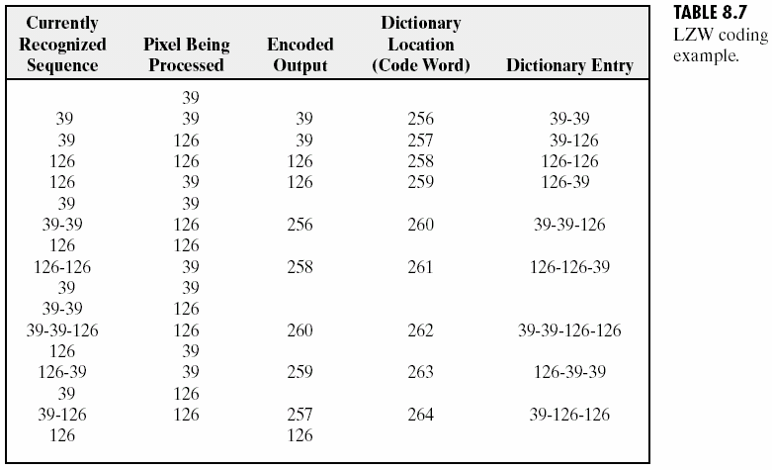
图像压缩
39 | 39 | 126 | 126
39 | 39 | 126 | 126
39 | 39 | 126 | 126
39 | 39 | 126 | 126
8.4 无误差压缩
LZW编码实例分析
Appear
39-39
126-126
39-39
39-39-126
126-39
39-126

Slide 87
图像压缩
8.4 无误差压缩
8.4.3 位平面编码
消除像素间冗余：将一幅图像分解为一系列二值图像并通过二值图像压缩方法对每幅二值图像进行压缩。
示例：对于 8 位 256 灰度级图像的每个灰度值用二进制表示，选择将这8个数字用8个字节来表示，如二进制表示是 00100000，将其储存为[0,0,1,0,0,0,0,0]，则其二维图像可以理解为一个 8 层的三维图像，每一层代表一个比特平面。对比每个比特平面可以发现，高阶平面(下图在第6比特平面)储存的信息比低阶平面的多。重构是使用第 n 个平面的像素值乘以常数 2^^{(n-1)}，用 128 乘以比特平面 8，用 64 乘以比特平面 7，然后将这两个平面相加，原图的主要特征便被复原了。

Slide 88
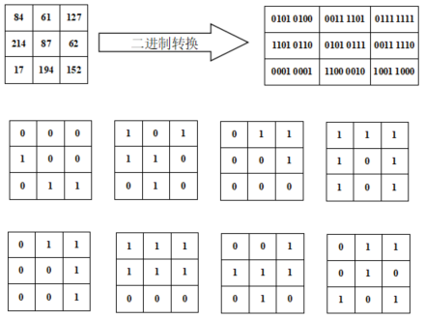
图像压缩
8.4 无误差压缩
8.4.3 位平面编码
实例分析，有图如示：

Slide 89
图像压缩
8.4 无误差压缩
8.4.3 位平面编码
1-D行程编码：用一长度序列表示图像或位平面的每一行，这些长度描绘了对黑色和白色像素的连续行程，这称为行程编码，对从左到右扫描一行时所遇到的1或0的连接组，使用这些连接组的长度进行编码
决定行程长度值的常用方法：
指定每一行第一次行程的值
假设每一行从白色行程开始，这次行程的长度可能为0
原始文本：dfffffeeeeettttrrrrttttt
游程编码后文本：d1f5e5t4r4t5

Slide 90
图像压缩
8.4 无误差压缩
8.4.4 无损预测编码
预测编码的基本思想
通过仅提取每个像素中的新信息并对它们编码来消除像素间的冗余，1个像素的新信息定义为该像素的当前值与预测值的差
由于像素间有相关性，所以才使预测成为可能

Slide 91
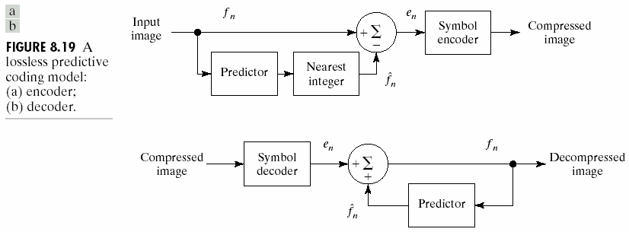
图像压缩
8.4 无误差压缩
8.4.4 无损预测编码
无损预测编解码系统

Slide 92
图像压缩
8.4 无误差压缩
8.4.4 无损预测编码
当输入图像的像素序列f_{n}逐个进入编码器，预测器根据过去的输入产生当前输入像素的估计值。预测器的输出舍入成最近的整数 ^{f} n 并被用来计算预测误差。
该误差用符号编码器借助变长码进行编码以产生压缩数 据流的下一个元素。然后解码器根据接收到的变长码字
重建e_{n}，并执行下列操作

Slide 93
图像压缩
8.5 有损压缩
牺牲图像复原的准确度以换取压缩能力的增加；
如果产生的失真可以容忍，则压缩能力的增加是有效的。
有损预测编码：直接对像素在图像空间进行操作,称为空域方法
有损预测编码系统
最优预测器
最优量化
变换编码：基于图像变换的编码方法，称为频域方法
变换编码系统
变换选择
子图像尺寸选择
比特分配

Slide 94
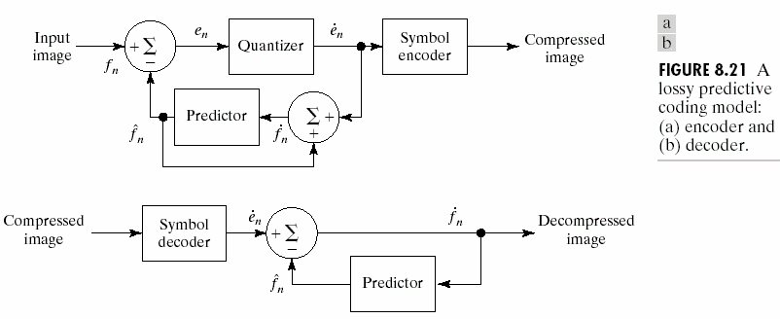
图像压缩
8.5 有损压缩
有损预测编码系统—编码器和解码器

Slide 95
图像压缩
8.5 有损压缩
有损预测编码系统
量化器插在符号编码器和预测误差产生处之间，把原来无损编码器中的整数舍入模块吸收了进来
量化器将预测误差映射进输出 中， 确定了有损预测编码中的压缩量和失真量
反馈环的输入是过去预测和与其对应的量化误差的函数

Slide 96

图像压缩
8.5 有损压缩
典型的有损压缩编码—JPEG编码
第1步：图像被分割成大小为8×8的小块，这些小块在整个压缩过程中都是单独(并行)处理的。

Slide 97


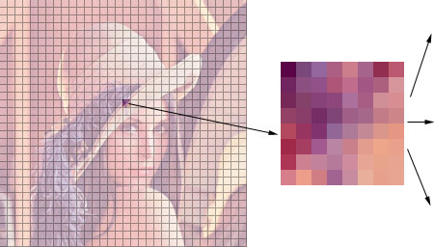




图像压缩
8.5 有损压缩
典型的有损压缩编码—JPEG编码
第2步：RGB颜色空间转换为YCbCr

Slide 98
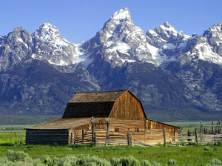
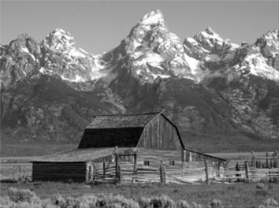
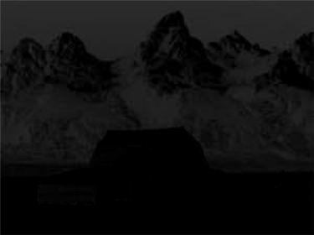
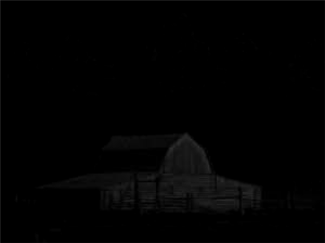
图像压缩
8.5 有损压缩
典型的有损压缩编码—JPEG编码
第2步：RGB颜色空间转换为YCbCr
原始图像 Y分量 Cb分量 Cr分量

Slide 99
图像压缩
8.5 有损压缩
图像处理中常用的正交变换除了傅里叶变换外，还有其他正交变换如离散余弦(DCT)。
DCT目的：傅里叶变换的问题在于其参数变换是复数，数据描述和运算量是实数的两倍，因此可以把f (x)变化为偶函数形式，虚部为0，简化了数据表示和运算量。

Slide 100
图像压缩
8.5 有损压缩
典型的有损压缩编码—JPEG编码
第3步：离散余弦变换DCT
FFT方法 做一维展开成下式：
，其中
则有
实数部分 虚数

Slide 101
图像压缩
8.5 有损压缩
典型的有损压缩编码—JPEG编码
第3步：离散余弦变换DCT
实数部分是偶函数
虚数部分是奇函数
图像信号x(n)是实函数，其频域的实部是偶函数，虚部是一个奇函数。信号处理系统中x(n)是全实数的偶函数会导致下列情况：
另外，偶函数乘偶函数还是偶函数，奇函数乘偶函数还是奇函数，虚部为0，意味着变换后虚部置0了

Slide 102
图像压缩
8.5 有损压缩
典型的有损压缩编码—JPEG编码
第3步：离散余弦变换DCT
当原时域信号是一个实偶信号时，把DFT写成
DCT变换实际上就是限定了输入信号的DFT变换，但是怎样确定图像信号是实偶函数—偶延拓！
即{x(0),x(1),x(2).....,x(N-1)}展开成x'(m)，其中
x'(m)=x(m) mϵ[0,N-1]
x'(m)=x(-m-1) mϵ[-N,-1]

Slide 103
图像压缩
8.5 有损压缩
典型的有损压缩编码—JPEG编码
第3步：离散余弦变换DCT
红色是原始信号，黑色为延拓后的信号，实信号变成了实偶信号，信号变换为区间[-N,N-1]
-5 -4 -3 -2 -1
0 1 2 3 4

Slide 104
图像压缩
8.5 有损压缩
典型的有损压缩编码—JPEG编码
第3步：离散余弦变换DCT
偶延拓的信号的DFT变换
显然是一个对称在 处的函数

Slide 105
图像压缩
8.5 有损压缩
典型的有损压缩编码—JPEG编码
第3步：离散余弦变换DCT
假设 ，且加上系数 ，则上式改为
最终的离散余弦转换/DCT

Slide 106
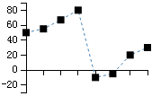








图像压缩
8.5 有损压缩
典型的有损压缩编码—JPEG编码
第3步：离散余弦变换DCT
例如序列[50,55,67,80,-10,-5,20,30]经过转换，得到8个级数为[287.0,106.3,14.2,-110.8,9.2,65.7,-8.2,-43.9]

Slide 107
图像压缩
8.5 有损压缩
典型的有损压缩编码—JPEG编码
第3步：离散余弦变换DCT
经过变换，把一个序列(图像各个分量值)分解成多个序列的和，如序列做为一维矩阵，结果看做是一系列矩阵的和。序列中第一个是直线数据，被称为“直流数据DC”，后面的数据被称为“交流数据AC”，压缩过程中经过颜色空间的转换。
每个8×8的图像块，在数据上表现为3个8×8的矩阵，3个矩阵做DCT转换。

Slide 108
图像压缩
8.5 有损压缩
典型的有损压缩编码—JPEG编码
第3步：离散余弦变换DCT

Slide 109
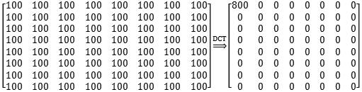
图像压缩
8.5 有损压缩
典型的有损压缩编码—JPEG编码
第3步：离散余弦变换DCT
经过DCT转换，矩阵的“能量”被全部集中在左上角上的直流分量F(0,0)上其他位置都变成了0。

Slide 110
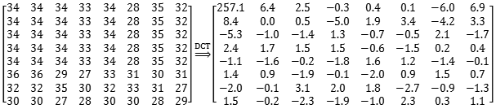
图像压缩
8.5 有损压缩
典型的有损压缩编码—JPEG编码
第3步：离散余弦变换DCT
模拟图像矩阵经过变换得到的矩阵
经过DCT转换会有类似的效果，左上角的直流分量保存了一个大的数值，其它的分量都接近于0。

Slide 111
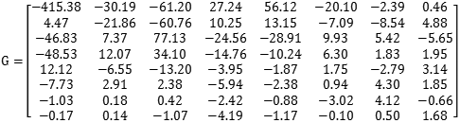
图像压缩
8.5 有损压缩
典型的有损压缩编码—JPEG编码
第4步：数据量化
经过颜色空间转换和离散余弦变换，每一个8×8的图像块都变成了三个8×8的浮点数矩阵，分别表示Y,Cr,Cb数据，以其中某个亮度数据矩阵举例
JPEG给出了2个表：标准亮度量化表和标准色差量化表。

Slide 112
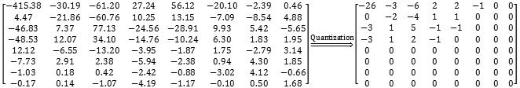
图像压缩
8.5 有损压缩
典型的有损压缩编码—JPEG编码
第4步：数据量化
转换后大部分数据变换为0，为后续压缩提供了基础。[-26,-3,0,-3,-2,-6,2,-4,1,-3,0,1,5,,1,2,-1,1,-1,2,0,0,0,0,0,-1,-1,0,0,0,0,…,0,0]

Slide 113
图像压缩
8.5 有损压缩
典型的有损压缩编码—JPEG编码
第5步：哈夫曼编码
算法思想(略)
实例分析:[35,7,0,0,0,-6,-2,0,0,-9,0,0,0,0,0,0,0,0,0,0,0,0,0,0,0,0,0,0,8,0,0,0,…,0]
可知0出现的概率极高，需要对大部分的0进行处理。
原始数据 | 35,7,0,0,0,-6,-2,0,0,-9,0,0,0,0,0,0,0,0,0,0,0,0,0,0,0,0,0,0,8,0,0,0,…,0
RLE编码 | 35 | 7 | 0,0,0,6 | -2 | 0,0,-9 | 0,......,8 | ,0,…,0

Slide 114
图像压缩
8.5 有损压缩
典型的有损压缩编码—JPEG编码
第5步：哈夫曼编码
JPEG提供了一张标准的码表用于对数字编码。

Slide 115
图像压缩
8.5 有损压缩
典型的有损压缩编码—JPEG编码
第5步：哈夫曼编码
数字的取值范围在-2047~2047之间，第一个单元中的“35”这个数字，在表中的位置是长度为6的那组，所对应的bit码是“100011”，而“-6”的编码是”001″，由于这种编码附带长度信息，所以我们的数据变成了如下的格式。

Slide 116
图像压缩
8.5 有损压缩
典型的有损压缩编码—JPEG编码
第5步：哈夫曼编码
括号中前两个数字分都在0~15之间，所以这两个数可以合并成一个byte，高四位是前面0的个数，后四位是后面数字的位数。

Slide 117
图像压缩
8.5 有损压缩
典型的有损压缩编码—JPEG编码
第5步：哈夫曼编码

Slide 118
图像压缩
8.5 有损压缩
典型的有损压缩编码—JPEG编码
第5步：哈夫曼编码
使用了10个字节的空间保存了原本长度为64的数组，至此JPEG的主要压缩算法结束，这些数据就是保存在jpg文件中的最终数据。

